Slide 1
Burgerberaad Zorg Zeeland 3 juni 2023
Inwonergroep: woonzorgvisie 2
Elly Kalle
Hannie Van Dijke (2de kartrekker)
Luc Pagé (digitale kartrekker)
Suzie van Hoeve (facilitator)
Tim Draijer
Tjeerd Kuiper (kartrekker; auteur)
Wini Tanis- Goedegebure

Slide 2
De behoefte aan zorg voor ouderen neemt toe. Schaarste aan zorgpersoneel en verpleeghuisbedden wordt verwacht. Milieu regelgeving en schaarse ruimte remmen nieuwbouw.
Burgerberaad Zorg Zeeland 3 juni 2023
Inwonergroep: woonzorgvisie 2
Ontwikkelingen

Slide 3
Woonzorg is een gezamenlijke verantwoordelijkheid van alle betrokkenen. Ouderen willen het liefst in eigen woning blijven wonen. Verhuizen naar een kleinere senioren woning is een grote stap Toereikende zorgondersteuning van de sociale omgeving is niet altijd beschikbaar. Sommige ouderen willen wel kleiner wonen maar zijn onvoldoende geïnformeerd. Inzet van zorgprofessionals kan efficiënter
Burgerberaad Zorg Zeeland 3 juni 2023
Inwonergroep: woonzorgvisie 2
Overwegingen

Slide 4
Onze groep heeft zich beperkt tot drie woon-zorg vormen voor senioren. - Langer zelfstandig thuis blijven wonen - Geclusterd wonen - Verpleeghuizen “Hoe zit u er over 10 jaar bij ?”
Burgerberaad Zorg Zeeland 3 juni 2023
Inwonergroep: woonzorgvisie 2
Scope

Slide 5
Burgerberaad Zorg Zeeland
Inwonergroep: woonzorgvisie 2
Voorstel 1 Bied voldoende en betaalbare ondersteuning aan senioren zodat ze langer zelfstandig thuis kunnen blijven wonen.
Beslispunten
1.1 Advies en subsidiering levensloopbestendig wonen incl. huisautomatisering (overheid).
1.2 Verbeter efficiëntie door samenwerking en continue verbetering (Lean) (zorgveld).
1.3 Ontwikkel huisautomatisering via kennisinstituten (zorgverleners).
1.4 Faciliteer zorgloketten voor kleine klusjes en informatie (overheid).
1.5 Sociaal netwerk. De overheid schept mogelijkheden; de senior blijft verantwoordelijk.
1.6 Duo/kangoeroe/mantelzorg woningen zijn beleidsmatig mogelijk (overheid).

Slide 6
Burgerberaad Zorg Zeeland
Inwonergroep: woonzorgvisie 2
Toelichting
Huisautomatisering (Domitica)
De integratie van IT technologie en diensten ten behoeve van een betere kwaliteit van zorg, wonen en leven.
Niet alleen integratie van techniek en bediening in de woning, maar ook dienstverlening van buitenaf naar de woning.

Slide 7
Burgerberaad Zorg Zeeland
Inwonergroep: woonzorgvisie 2
Voorstel 1 Bied voldoende en betaalbare ondersteuning aan senioren zodat ze langer zelfstandig thuis kunnen blijven wonen.
Beslispunten
1.1 Advies en subsidiering levensloopbestendig wonen incl. huisautomatisering (overheid).
1.2 Verbeter efficiëntie door samenwerking en continue verbetering (Lean) (zorgveld).
1.3 Ontwikkel huisautomatisering via kennisinstituten (zorgverleners).
1.4 Faciliteer zorgloketten voor kleine klusjes en informatie (overheid).
1.5 Sociaal netwerk. De overheid schept mogelijkheden; de senior blijft verantwoordelijk.
1.6 Duo/kangoeroe/mantelzorg woningen zijn beleidsmatig mogelijk (overheid).

Slide 8
Burgerberaad Zorg Zeeland
Inwonergroep: woonzorgvisie 2
Toelichting
Lean
Beproefde aanpak om
met minder personeel en
tegen lagere kosten
betere zorg te leveren

Slide 9
Burgerberaad Zorg Zeeland
Inwonergroep: woonzorgvisie 2
Voorstel 1 Bied voldoende en betaalbare ondersteuning aan senioren zodat ze langer zelfstandig thuis kunnen blijven wonen.
Beslispunten
1.1 Advies en subsidiering levensloopbestendig wonen incl. huisautomatisering (overheid).
1.2 Verbeter efficiëntie door samenwerking en continue verbetering (Lean) (zorgveld).
1.3 Ontwikkel huisautomatisering via kennisinstituten (zorgverleners).
1.4 Faciliteer zorgloketten voor kleine klusjes en informatie (overheid).
1.5 Sociaal netwerk. De overheid schept mogelijkheden; de senior blijft verantwoordelijk.
1.6 Duo/kangoeroe/mantelzorg woningen zijn beleidsmatig mogelijk (overheid).

Slide 10
Burgerberaad Zorg Zeeland
Inwonergroep: woonzorgvisie 2
Toelichting
Duo/Kangoeroe/mantelzorgwoningen
Senior biedt goedkope huisvesting aan een jongere.
Als tegenprestatie helpt de jongere de senior en ontlast daarmee de zorg.
Senior investeert in verbouwing van zijn huis of in het bijbouwen van een mantelzorgwoning in eigen tuin.
Duo/Kangoeroe wonen. Opsplitsen van de eigen (te) grote woning om bewoning door een tweede huishouden (bijv. een jongere) mogelijk te maken.
Mantelzorgwonen. Plaatsen van een mantelzorgwoning op het eigen terrein.

Slide 11
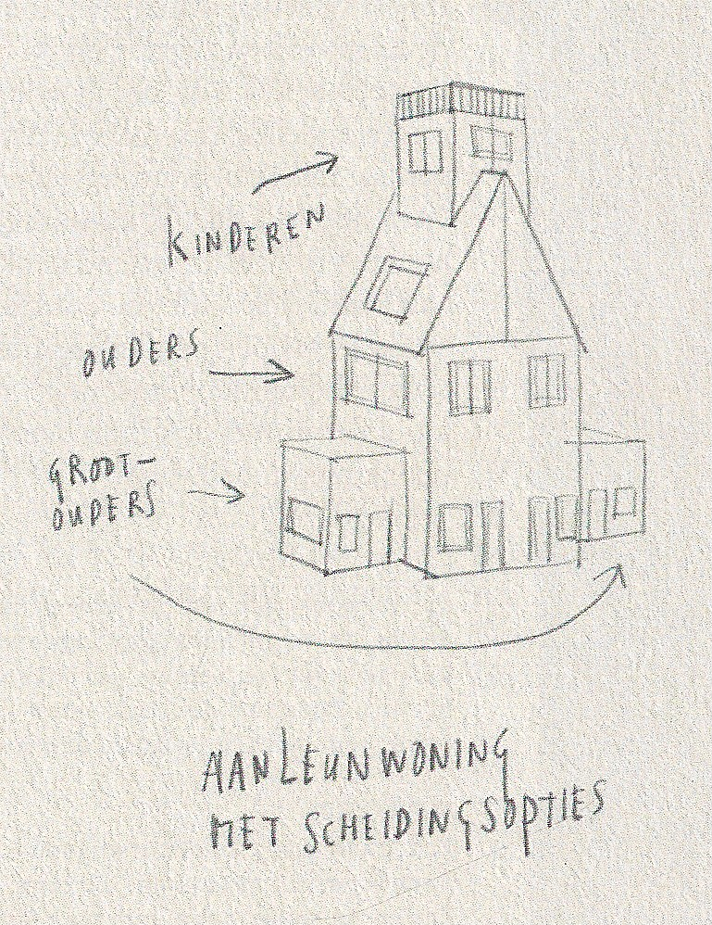
Burgerberaad Zorg Zeeland
Inwonergroep: woonzorgvisie 2
Ruimtebesparing met een
Trio – woning

Slide 12
Burgerberaad Zorg Zeeland
Inwonergroep: woonzorgvisie 2
Voorstel 2 Geclusterde woningen voor senioren worden door overheid en private partijen in voldoende mate beschikbaar gesteld.
Wat is het?
Senioren wonen samen in ruimtelijk geclusterde, aangepaste wooneenheden met een gezamenlijke ruimte voor ontmoeting. Men helpt elkaar.
Voordeel
Efficiëntere zorg, minder eenzaamheid, doorstroming op de huizenmarkt.
Vele vormen
Wooncomplex, serviceflat, aanleunwoningen, knarrenhofjes, gespikkeld wonen.

Slide 13
Burgerberaad Zorg Zeeland
Inwonergroep: woonzorgvisie 2
Beslispunten voor “geclusterd wonen”
2.1 Een actueel overzicht van bestaande geclusterde woonvormen wordt regelmatig gecommuniceerd met inwoners (Overheid).
2.2 Met enquêtes peilt de overheid de toekomstige behoefte.
2.3 Bouwvergunningen voor geclusterd wonen krijgen prioriteit (overheid).
“Een slimme senior gaat ervoor!”

Slide 14
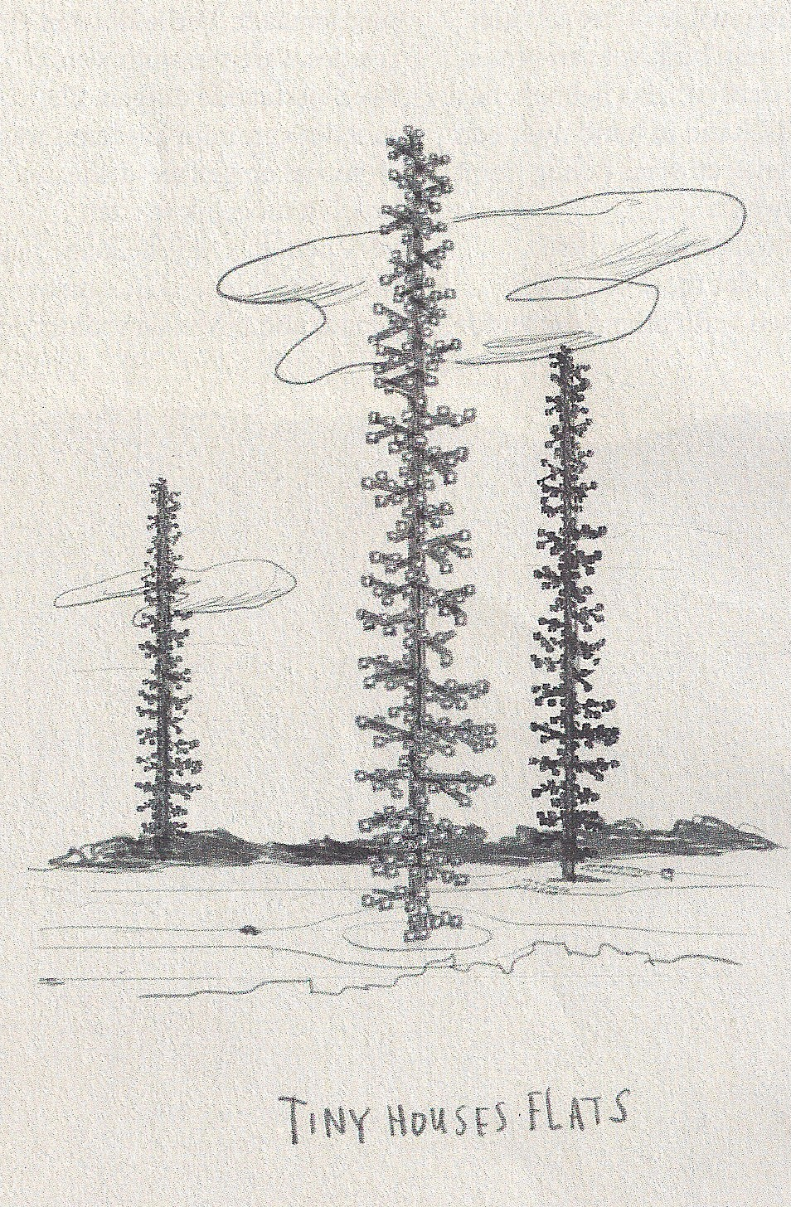
Burgerberaad Zorg Zeeland
Inwonergroep: woonzorgvisie 2
Geclusterd wonen
hoeft niet veel ruimte te kosten……..

Slide 15
Burgerberaad Zorg Zeeland
Inwonergroep: woonzorgvisie 2
Voorstel 3 De overheid en private partijen stellen voldoende verpleeghuisbedden beschikbaar.
Beslispunten
3.1 Bepaal de toekomstige behoefte aan verpleeghuisbedden (zorgaanbieders en verzekeraars).
3.2 Stimuleer uitbreiding van verpleegbedcapaciteit waar nodig (overheid).

Slide 16
Burgerberaad Zorg Zeeland
Inwonergroep: woonzorgvisie 2
Dank voor uw aandacht
Vragen?

